Slide 1
3D-Druck – Easy Start

Slide 2
Wie sieht der heutige Ablauf aus?
Vorstellung und Erwartungen
Besprechung der Lernziele des Workshops
Theoretische Grundlagen
Einführung in Tinkercad
Modellbearbeitung
Einführung in Ultimaker Cura
Druckvorbereitung
Abschluss und Feedback

Slide 3
Eine kurze Vorstellungsrunde!
Wer bist Du?
Was studierst Du?
Wie hast du von dem Workshop erfahren?
Was sind Deine Erfahrungen im Bereich 3D-Druck?
Welche Erwartungen/Wünsche hast Du an den heutigen Workshop?

Slide 4
Eine kurze Vorstellungsrunde!
Wer bist Du?
Was studierst Du?
Wie hast du von dem Workshop erfahren?
Was sind Deine Erfahrungen im Bereich 3D-Druck?
Welche Erwartungen/Wünsche hast Du an den heutigen Workshop?

Slide 5
Nach diesem Workshop kannst Du
Prozessschritte zur Umsetzung eines 3D-Druckprojekts benennen und erklären
optimale Druckvoraussetzungen herstellen
ein simples Druckmodell in „Tinkercad“ selbst erstellen und abspeichern
STL-Dateien mit der Software „Ultimaker Cura“ vorbereiten und auf den 3D-Drucker übertragen
einen 3D-Druckvorgang selbstständig durchführen

Slide 6
Was ist eigentlich 3D-Druck?
Generatives, additives Fertigungsverfahren
Flüssiges/pulverartiges Material wird Schicht für Schicht aufgetragen, die Schichten verkleben/verschweißen miteinander
Schnelle und verhältnismäßig preisgünstige Herstellung von Objekten (Modelle, Muster, Prototypen, Werkzeuge und Endprodukte)
Notes:
Generative Fertigung: Fertigung auf Basis einer rechnerinternen Datenmodells
Additive Fertigung: Material wird hinzugefügt um ein Produkt zu erstellen
(Bei der subtraktiven Fertigung werden vom Material Teile entfernt, z.B. bei der Holzfräsung)
Digital Fabrication
DIE FOLIEN ANZEIGEN UND DANN ZU DEN DRUCKERN GEHEN UND DORT ERKLÄREN. FERTIGE DRUCKE IN DIE HAND NEHMEN

Slide 7
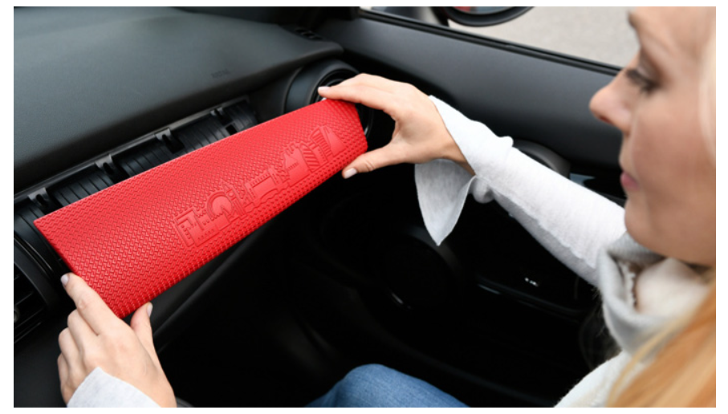
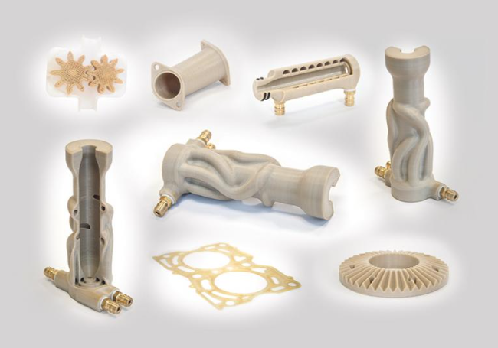
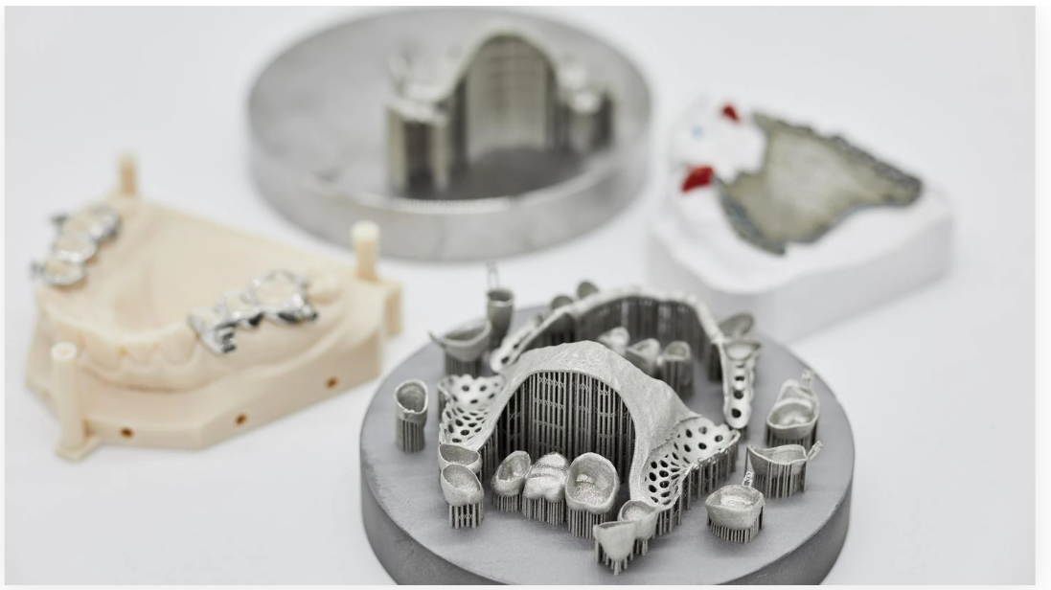
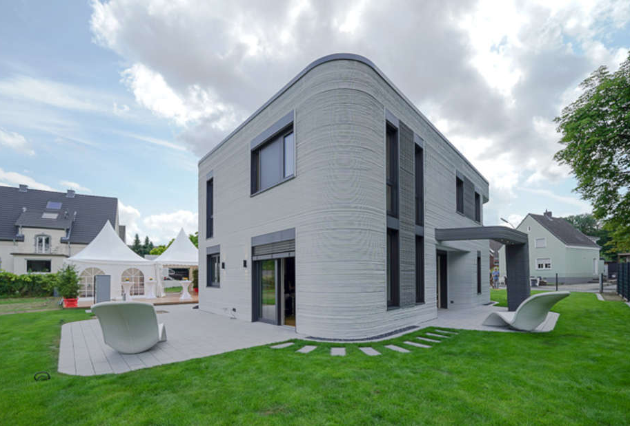
Einsatzbereiche
Automobilindustrie
Luft- und Raumfahrt
Maschinenbau
Prozesstechnik
Medizintechnik
Bauindustrie
Und vieles anderes mehr!
3dnatives.com, 25.01.2023
chemanager-online.com, 25.01.2023
wa.de, 25.01.2023
www.trumpf.com, 25.01.2023
Notes:
Automobil: 3D gedruckte personalisierte Abdeckung im neuen Mini, Prozesstechnik: Dichtungen, Flansche, Mischsäule, Laufradsystem; Bauindustrie: 3D-Haus in Beckum

Slide 8
Mit welchen Materialien kann gedruckt werden?
Kunststoffe
  PLA (Polymilchsäure)
  ABS (Acrylnitril-Butadien-Styrol)
  PETG (Polyethylenterephthalat mit Glykol modifiziert)
Lebensmittelechtes Bio Filament
Holz/Kork, Kunstharz, Metalle, Papier uvm.

Slide 9
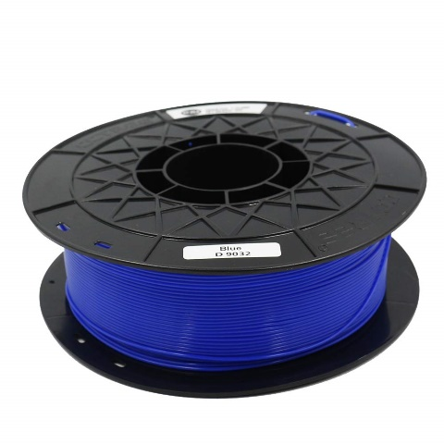
Mit welchen Materialien kann gedruckt werden?
Kunststoffe
  PLA (Polymilchsäure)
  ABS (Acrylnitril-Butadien-Styrol)
  PETG (Polyethylenterephthalat mit Glykol modifiziert)
Lebensmittelechtes Bio Filament
Holz/Kork, Kunstharz, Metalle, Papier uvm.
Notes:
Folien mit Animationen/Hervorhebungen verschönern und hinzufügen

Slide 10
3D-Drucker anschauen
(~10 min)
Notes:
Suche eingrenzen. Eigenschaften eines Schlüsselanhängers -> Was wolltet ihr schon immer mal für einen Schlüsselanhänger haben

Slide 11
Prozesskette beim 3D-Druck
(Auswahl) Modelldesign
  Recherche eines bestehenden CAD-Modells
  Überarbeitung/Erstellung eines CAD-Modells
Druckvorbereitung
  Erzeugung und herunterladen einer .stl-Datei
  Übergabe an die Slicer-Software „Ultimaker Cura“
Druckauftrag

Slide 12
Schlüsselanhänger
(~7 min Gruppenbesprechung)
Notes:
Suche eingrenzen. Eigenschaften eines Schlüsselanhängers -> Was wolltet ihr schon immer mal für einen Schlüsselanhänger haben

Slide 13
Schlüsselanhänger
Notes:
Größe und Stabilität
Öse
Eher flach
Wenige Kanten an denen sich der Schlüssel verhaken kann oder die einen Pieksen
Wichtig an dieser Stelle betonen, was vermieden werden sollte bei dem Design! (Breite Auflagefläche, nicht zu krasse Überhänge, Druckzeit von 30-45 Minuten anpeieln)

Slide 14
Einführung in Tinkercad
Webbasierte CAD-Software (computer-aided design)
Niedrigschwellig
Baukasten-Prinzip

Slide 15
Vorführung Tinkercad
Notes:
Erstmal nur zugucken Leute!!

Slide 16
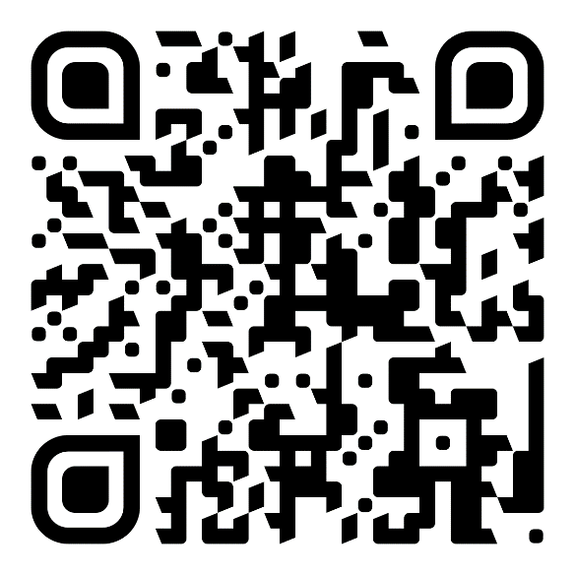
Arbeit mit Tinkercad im Workshop
Link zu Tinkercad im Moodlekurs anklicken
„Mit Spitzname beitreten“ wählen
Spitzname setzt sich aus ersten zwei Buchstaben des Vor- und Nachnamens zusammen
Beispiel: Max Muster = mamu
https://moodle.tu-dortmund.de/course/view.php?id=36798
Notes:
„Klassenzimmer“ betreten
Erste zwei Buchstaben des Vornamens + erste zwei Buchstaben des Nachnamens, alles klein. (BSP: Linda Patalla = lipa)
Entwurf anlegen
Vorlagen/Modelle anschauen

Slide 17
Schlüsselanhänger erstellen
in Tinkercad
(~45 min)
Notes:
ZEITRAUM??

Slide 18
Reflexion der Modelle

Slide 19
(optional) Schlüsselanhänger
verfeinern in Tinkercad
(~30 min)
Notes:
ZEITRAUM??

Slide 20
Einführung in „Ultimaker Cura“
Kostenlos zugängliche Slicer-Software
Schneidet 3D-Modell in Schichten (Layer)
Wandelt 3D-Modelle in G-Code um

Slide 21
Vorführung „Ultimaker Cura“

Slide 22
Eulen
Entwurf 0.3mm 10% Infill ~4 std.
Engineering 0.15mm 10% Infill ~13 std.
Visuell 0.1mm 10% Infill ~16 std.
Default 0.06mm 10% Infill ~23,5 std.

Slide 23
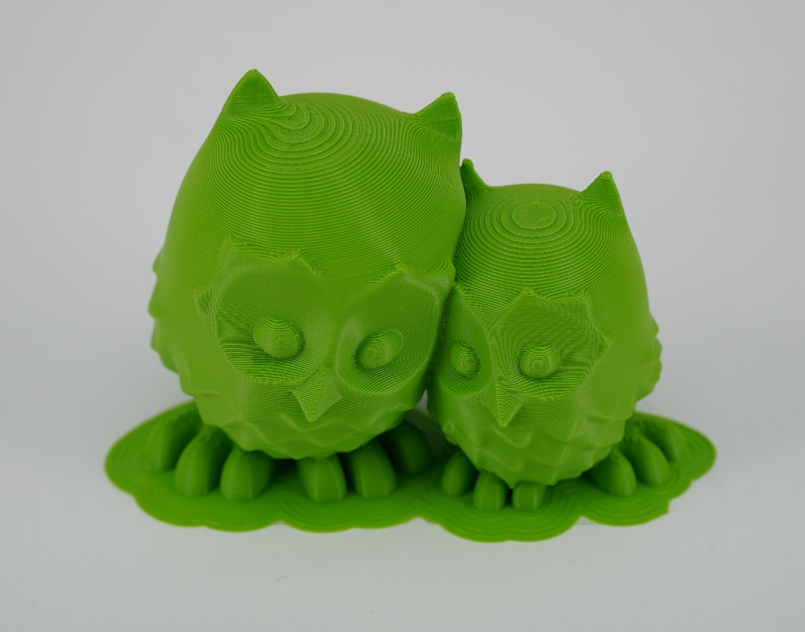
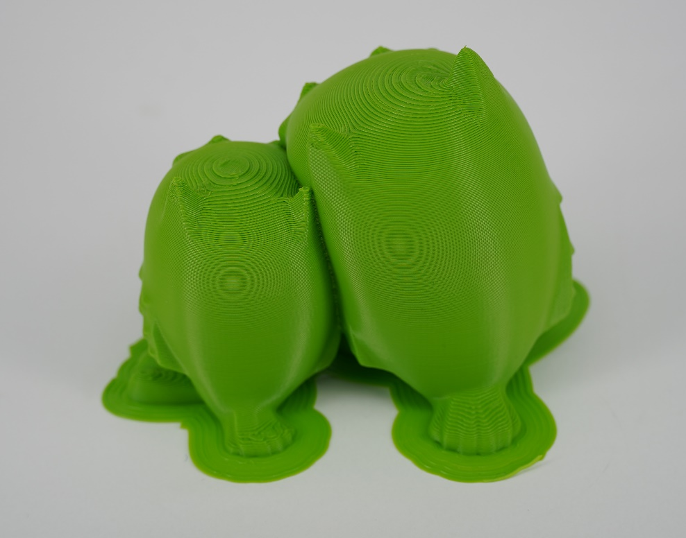
Entwurf 0.3 | 10% Füllung | Haftung ~ 4 std.

Slide 24
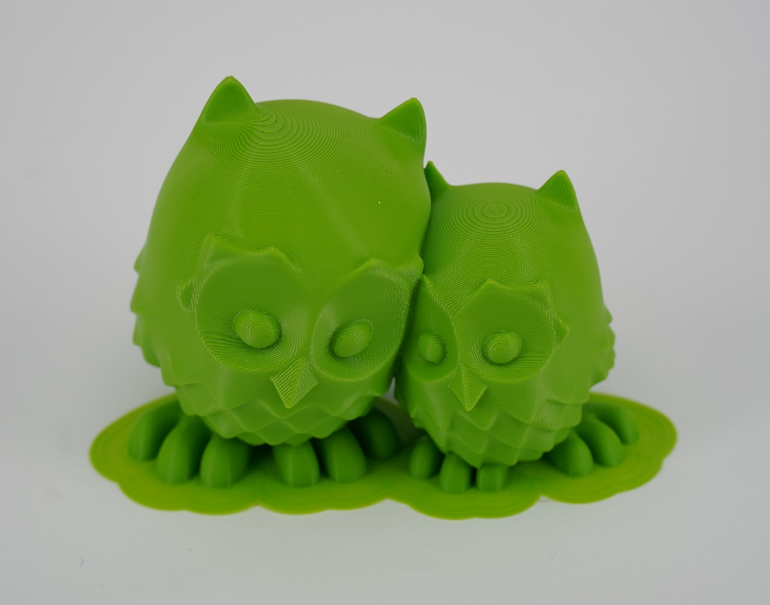
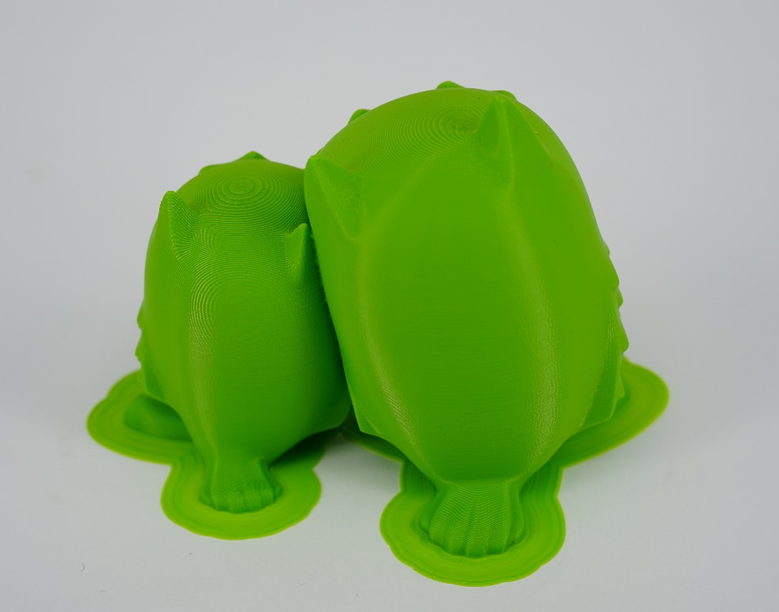
Engineering 0.15 | 10% Füllung | Haftung ~ 13 std.

Slide 25
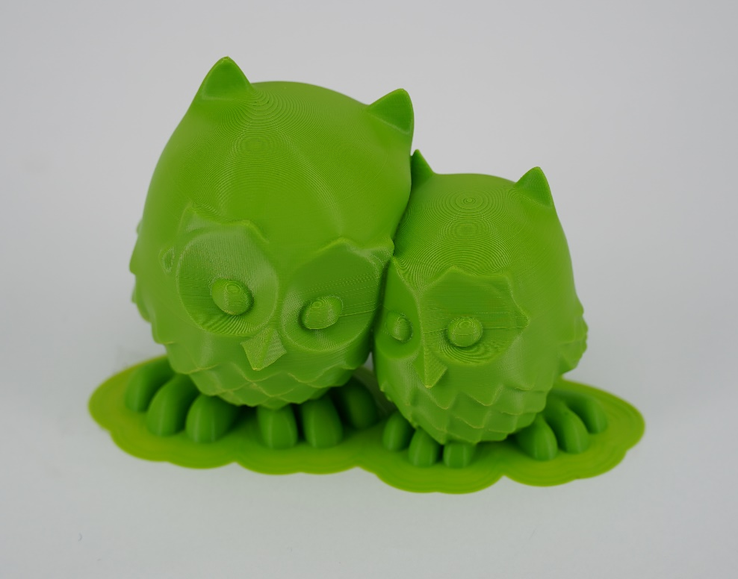
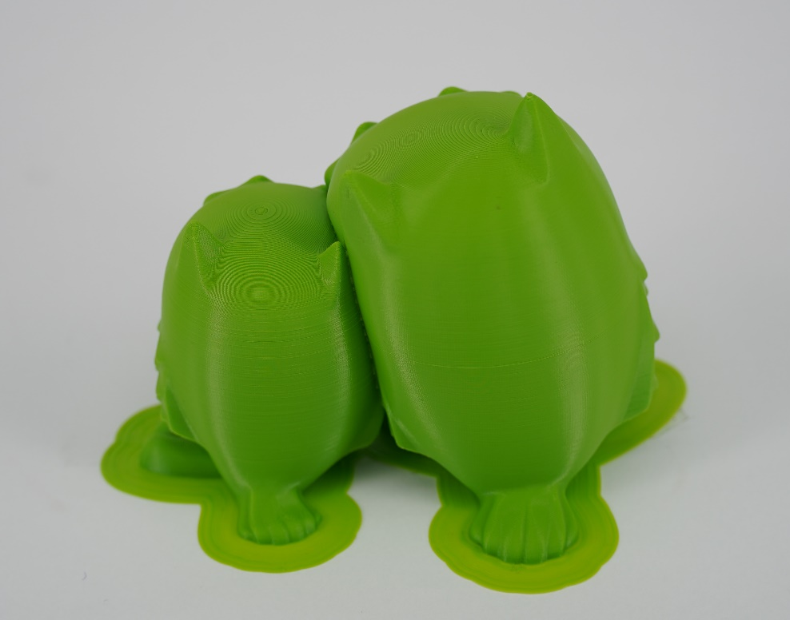
Visuell 0.1 | 10% Füllung | Haftung ~ 16 std.

Slide 26
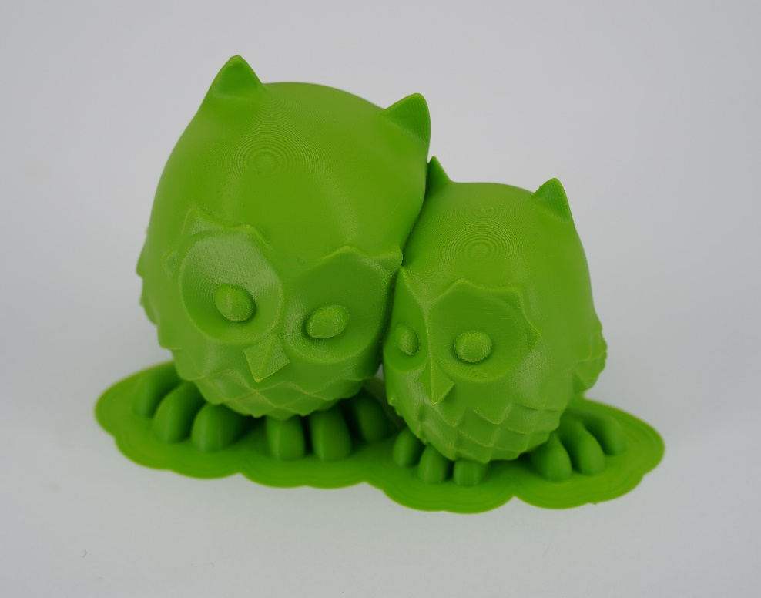
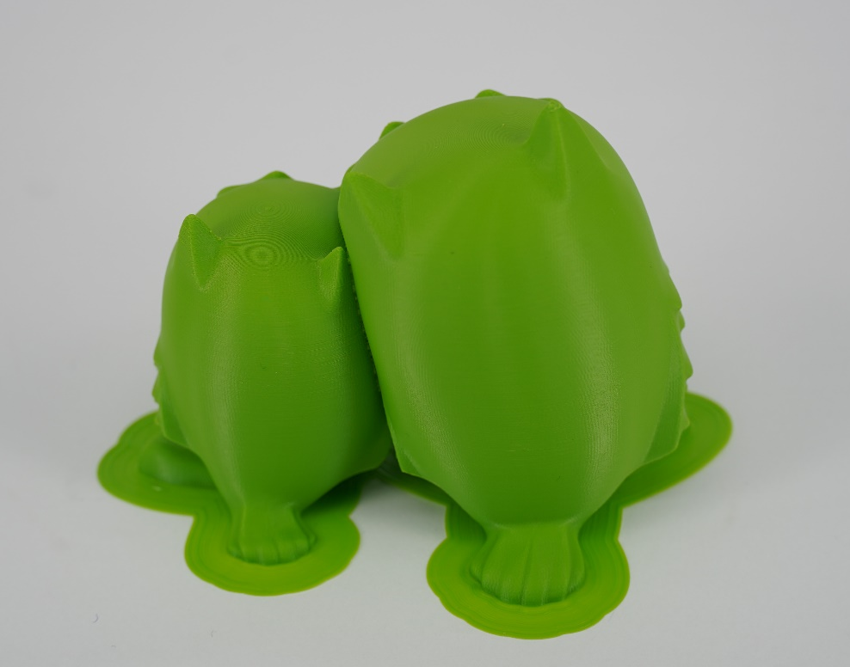
Default 0.06 | 10% Füllung | Haftung ~ 23,5 std.

Slide 27





Slide 28





Slide 29
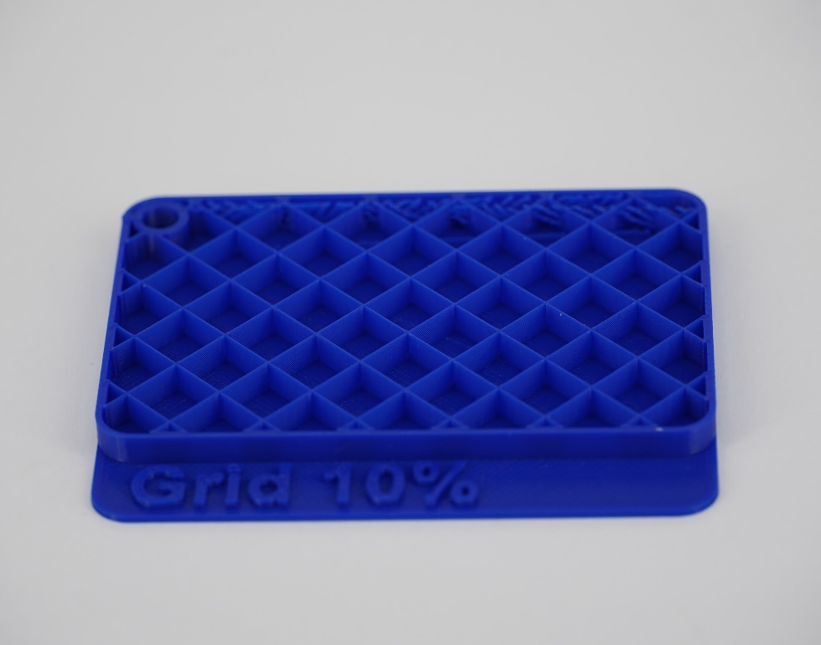
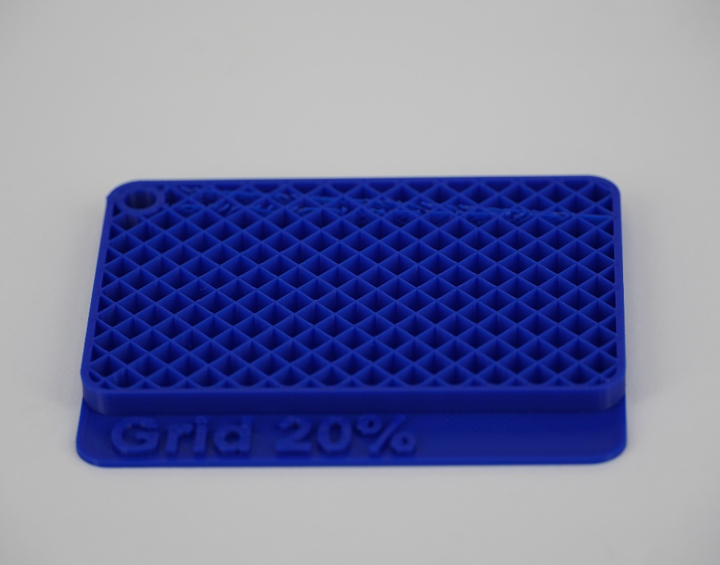
Infill/Füllung

Slide 30
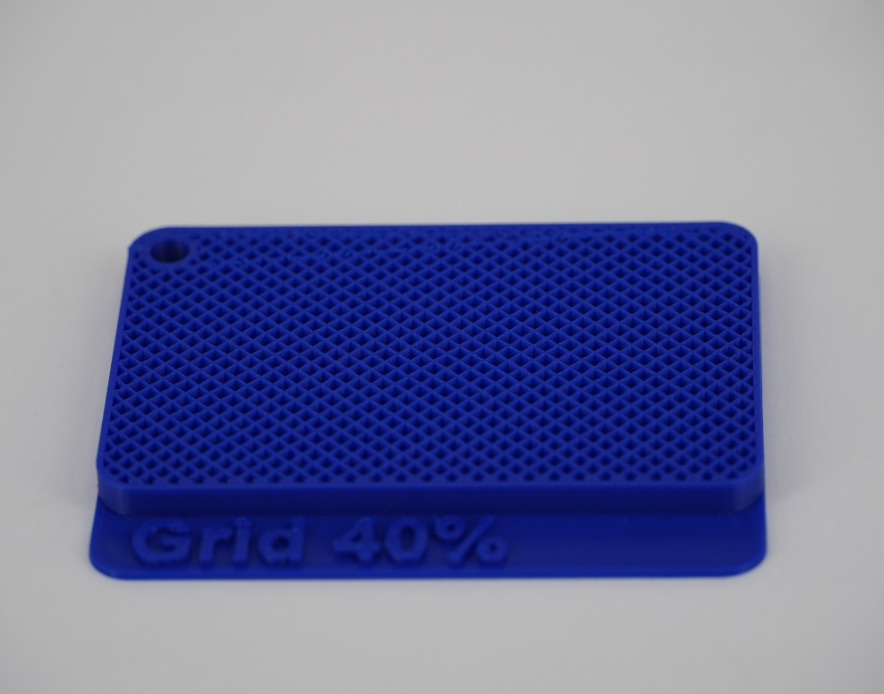
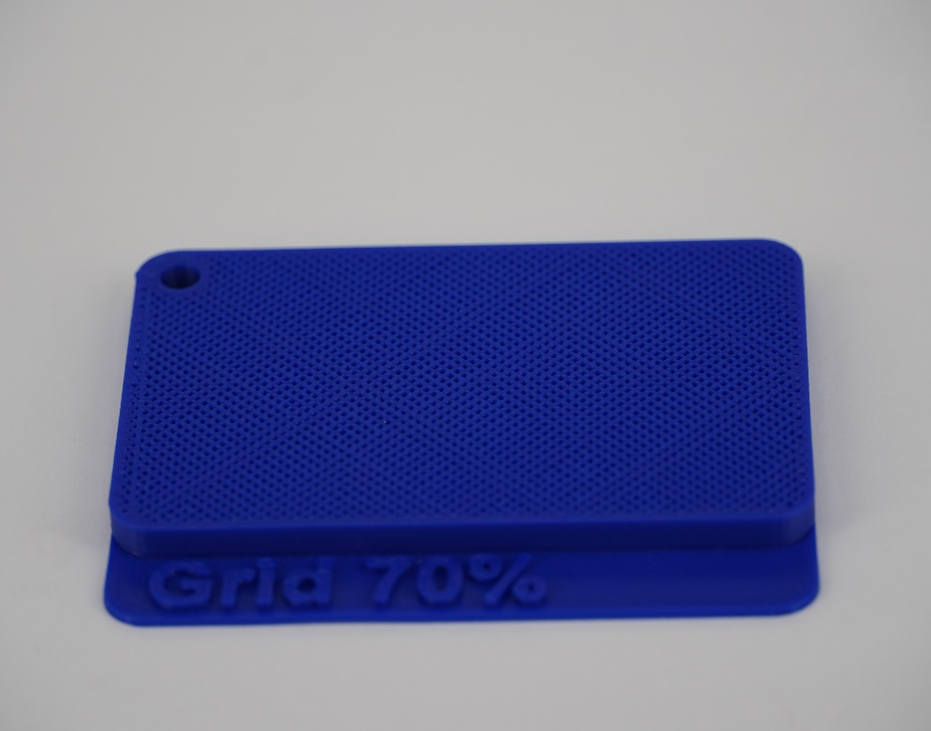
Infill/Füllung

Slide 31
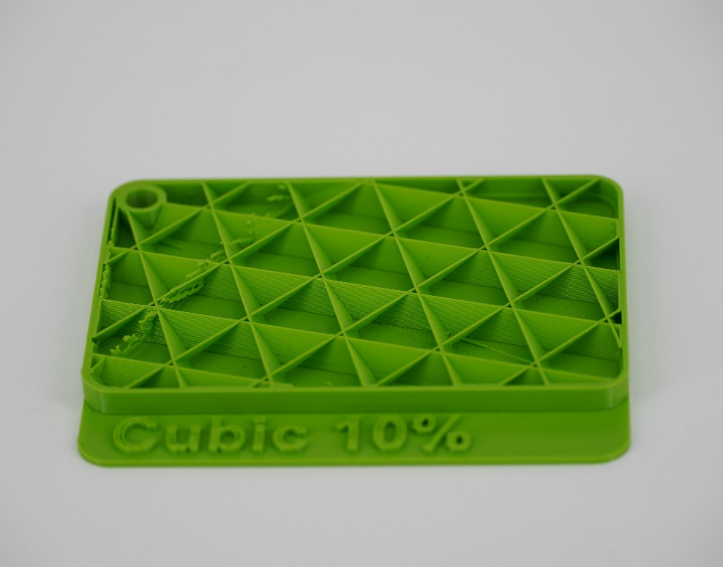
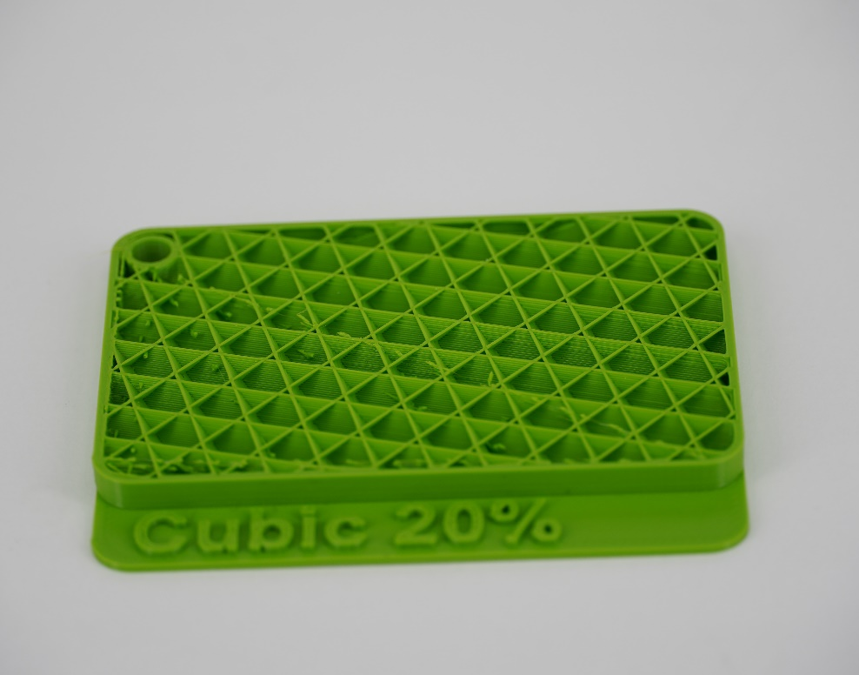
Infill/Füllung

Slide 32
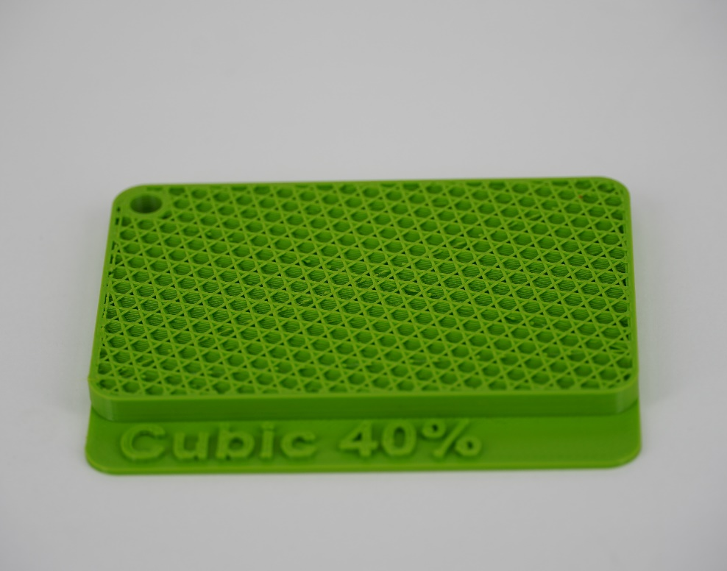
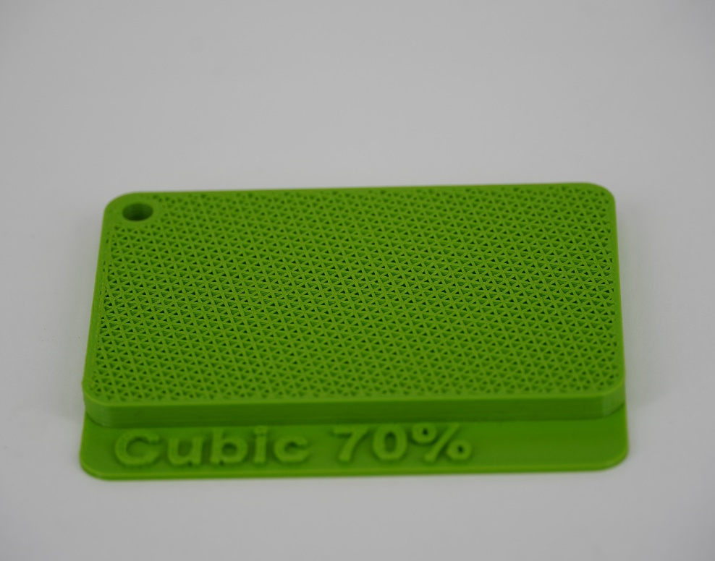
Infill/Füllung

Slide 33
Druckvorbereitung
in „Ultimaker Cura“
(~15 min)
Notes:
ZEITRAUM??

Slide 34
Geräteeinweisung und Druckauftrag
Notes:
Druckauftrag nur in Rücksprache mit uns, wenn wir die Einstellungen nochmal überprüft haben

Slide 35
Empfehlungen
Z.B. „Autodesk Fusion 360“ für eine komplexere Erstellung eigener CAD-Modelle
Z.B. „Thingiverse“ für die Nutzung bestehender CAD-Modelle (Austauschplattform)
Z.B. „Meshmixer“ für die Überarbeitung bestehender CAD-Modelle
… besucht für eine Einführung gerne unsere kommenden Workshops!

Slide 36
Abschluss und Feedback
Notes:
- Während der Arbeitsphase der Teilnehmenden: Einfügen der anfänglich besprochenen Erwartungen an den Workshop

Slide 37
Literatur/Empfehlungen
Fastermann, P. (2014). Was ist 3D-Druck?. In: 3D-Drucken. Technik im Fokus. Springer Vieweg, Berlin, Heidelberg. https://doi.org/10.1007/978-3-642-40964-6_3
https://formlabs.com/de/blog/3d-druckmaterialien/
https://www.filamentworld.de/3d-druck-wissen/was-ist-petg/

